Slide 1

机器学习-线性模型

Slide 2
目录
CONTENTS
01
线性回归
Linear Regression
02
对数几率回归
Logistic Regression
03
线性判别分析
Linear Discriminant Analysis
04
多分类问题
Multiclass classification

Slide 3
01
线性回归
Linear Regression

Slide 4
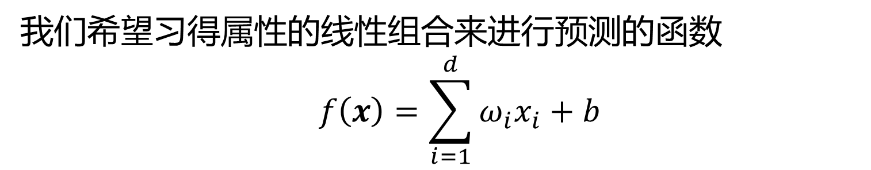
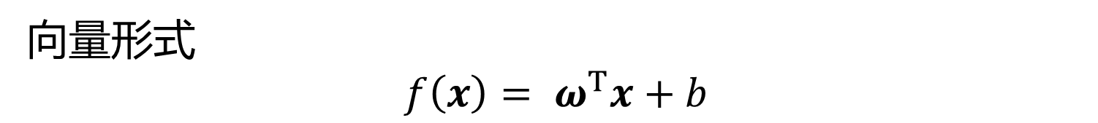
基本形式
属于监督学习
给定d个属性描述的示例 $x={(x}_{1};x_{2};…;x_{d})$ 以及对应 $y$
我们希望习得属性的线性组合来进行预测的函数
$$f\left(x\right)=\sum_{i=1}^{d}{ω_{i}x_{i}}+b$$
工作概
向量形式
$$f\left(x\right)= ω^{T}x+b$$
如预测房价：
Size(feet²) | Num of bedrooms | Num of floors | Age of home(years) | Price($1000)
2104 | 5 | 1 | 45 | 460
1416 | 2 | 2 | 40 | 232
15340 | 3 | 2 | 30 | 315

Slide 5
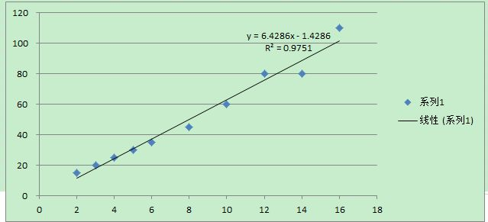
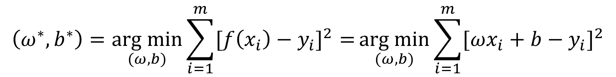
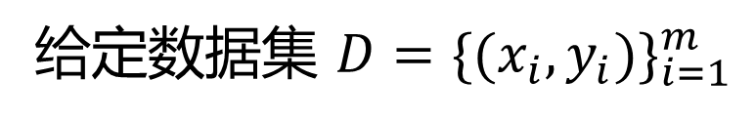
单属性线性回归
给定数据集 $D=\{(x_{i}, y_{i})\}_{i=1}^{m}$
线性预测： $f\left(x_{i}\right)=ωx_{i}+b$ 从训练集得到的$ω$和$b$的值，使得$f(x_{i})≈y_{i}$
如何衡量？
$$\left(ω^{∗},b^{∗}\right)=\underset{(ω, b)}{arg min}{\sum_{i=1}^{m}{[f\left(x_{i}\right)−y_{i}]^{2}=}}\underset{(ω, b)}{arg min}{\sum_{i=1}^{m}{[ωx_{i}+b−y_{i}]^{2}}}$$
工作概
最小二乘法
Least square method
Notes:
线性回归中，最小A乘法就是试图
最小二乘法用途很广 ， 找到一条直线 ，使所有样本到直线上的欧氏距离之和最小。

Slide 6
最小二乘法

Slide 7
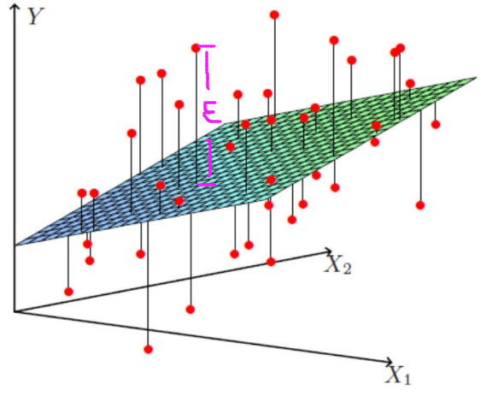



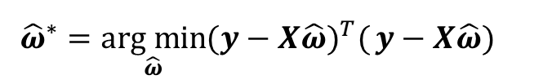
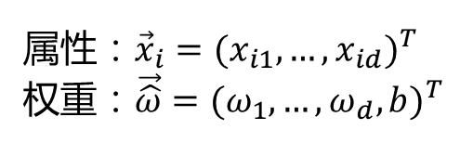

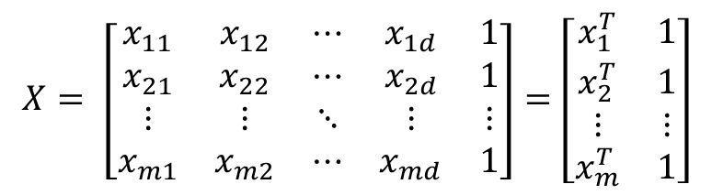
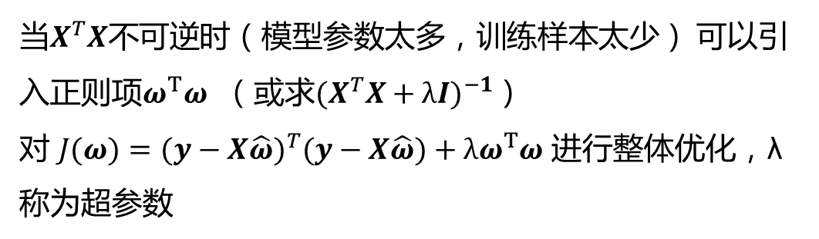
多属性线性回归
附函数对向量求导公式：
$$\frac{dx^{T}Ax}{dx}=\left(A+A^{T}\right)x$$
$$A=A^{T}⟹\frac{dx^{T}Ax}{dx}=2Ax$$
给定数据集 $D$，有m个样本，d个属性，可以写成矩阵
$$X= \left[\begin{matrix}x_{11} & x_{12} & ⋯ & x_{1d} & 1 \\ x_{21} & x_{22} & ⋯ & x_{2d} & 1 \\ ⋮ & ⋮ & ⋱ & ⋮ & ⋮ \\ x_{m1} & x_{m2} & ⋯ & x_{md} & 1\end{matrix}\right]=\left[\begin{matrix}x_{1}^{T} & 1 \\ x_{2}^{T} & 1 \\ ⋮ & ⋮ \\ x_{m}^{T} & 1\end{matrix}\right]$$
属性：${\vec{x}}_{i}=(x_{i1},…, x_{id})^{T}$
权重：$\vec{\hat{ω}}=(ω_{1},…, ω_{d}, b)^{T}$
$${\hat{ω}}^{∗}=\underset{\hat{ω}}{arg min}{(y−X\hat{ω})^{T}(}y−X\hat{ω})$$
矩阵求导之后 得： $X^{T}Xω=X^{T}y$
$\frac{∂E_{ω}^{^}}{∂_{ω}^{^}}=2X^{T}(X_{ω}^{^}−y$)
当$X^{T}X可逆$时 ${\hat{ω}}^{∗}=(X^{T}X)^{−1}X^{T}y$
当$X^{T}X不可逆$时（模型参数太多，训练样本太少） 可以引入正则项$ω^{T}ω$ （或求$(X^{T}X+λI)^{−1}$）
对 $J\left(ω\right)=(y−X\hat{ω})^{T}\left(y−X\hat{ω}\right)+λω^{T}ω$ 进行整体优化，λ称为超参数
两个属性的线性回归
Notes:
然而，现实任务中 xTx 往往不是满秩矩阵．例如在许多任务中我们会遇到大量的变量，其数目甚至超过样例数 ，导致X 的列数多于行数，xTx 显然不满
秩．此时可解出多个w，它们都能使均方误差最小化．选择哪一个解作为输出， 将由学习算法的归纳偏好决定,常见的做法是引入正则化 （regularization ）项。

Slide 8
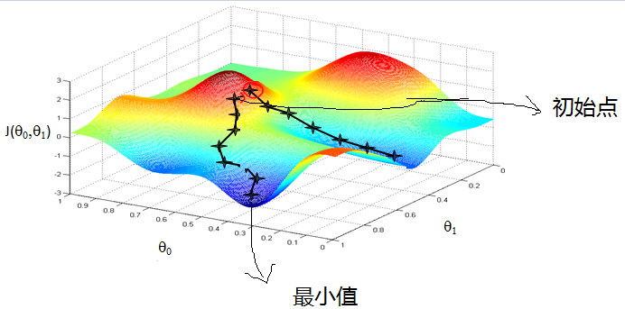
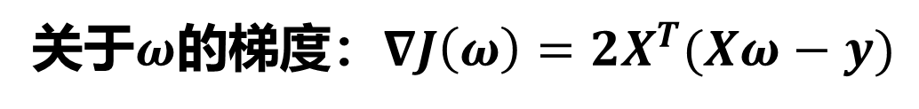
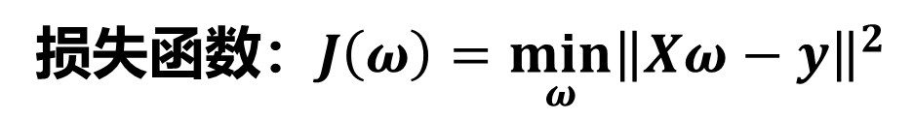
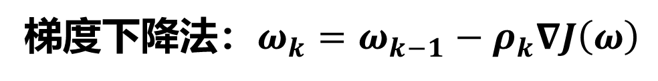
梯度下降法
损失函数：$J\left(ω\right)=\min_{ω}{{\left\|Xω−y\right\|}^{2}}$
关于$ω$的梯度：$∇J\left(ω\right)=2X^{T}(Xω−y)$
梯度下降法：$ω_{k}=ω_{k−1}−ρ_{k}∇J\left(ω\right)$
当数据量过大或者行列式接近于0，$X^{T}X$求逆困难时，可以选择梯度下降法

Slide 9
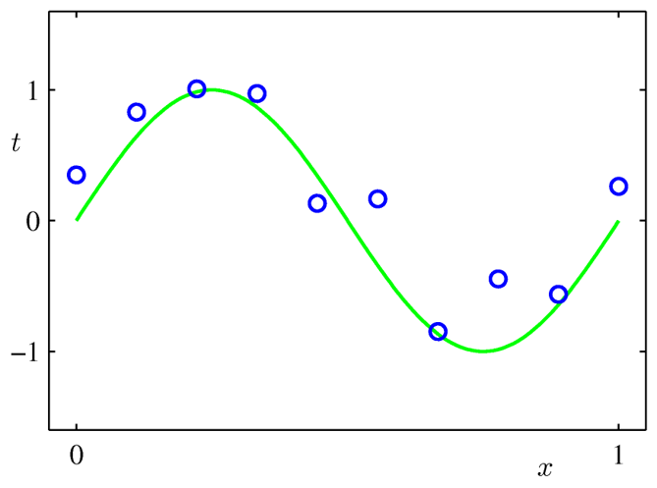
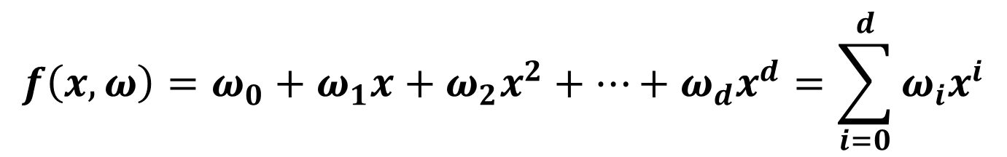
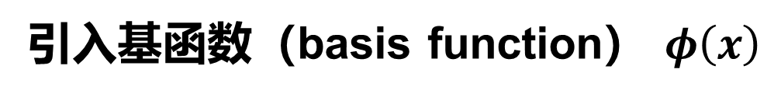
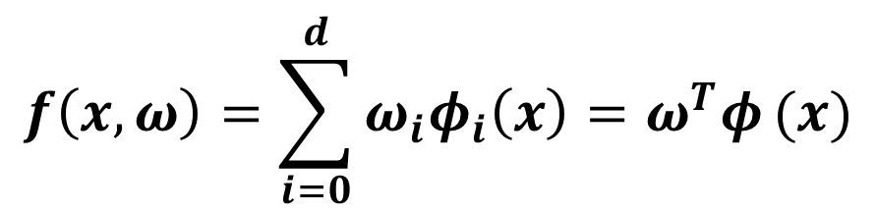
线性基函数模型
$$f\left(x, ω\right)=ω_{0}+ω_{1}x+ω_{2}x^{2}+…+ω_{d}x^{d}=\sum_{i=0}^{d}{ω_{i}x^{i}}$$
引入基函数（basis function） $φ\left(x\right)$
$$f\left(x,ω\right)=\sum_{i=0}^{d}{ω_{i}φ_{i}\left(x\right)=ω^{T}φ}(x)$$

Slide 10
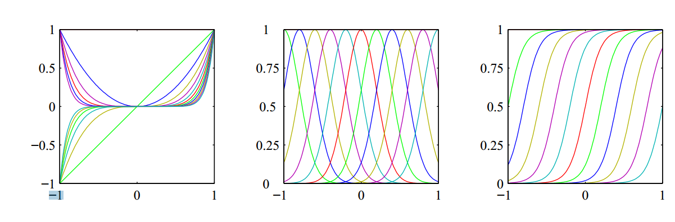

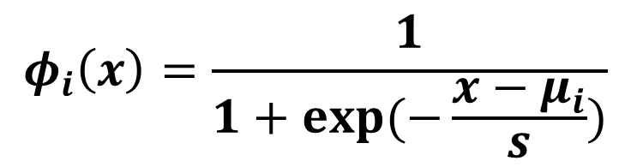
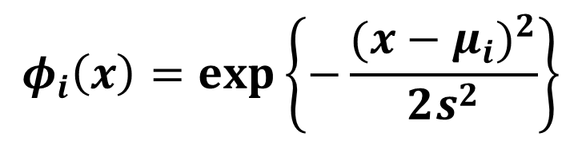
线性基函数模型
$$φ_{i}\left(x\right)=exp⁡\left\{−\frac{(x−μ_{i})^{2}}{2s^{2}}\right\}$$
$$φ_{i}\left(x\right)=\frac{1}{1+exp⁡(−\frac{x−μ_{i}}{s})}$$
$$φ_{i}\left(x\right)=x^{i}$$
μ_{i} and s control location and scale (width/slope).

Slide 11
线性回归优缺点
优点：线性回归的理解和解释都非常直观，还能通过正则化来避免过拟合。可以预测、求出函数，很容易通过随机梯度下降来更新数据模型。还可以进行残差检验，检验精度。
缺点：线性回归在处理非线性关系时非常糟糕，在识别复杂的模式上也不够灵活，而添加正确的相互作用项或多项式又极为棘手且耗时。

Slide 12
02
对数几率回归
Logistic Regression

Slide 13
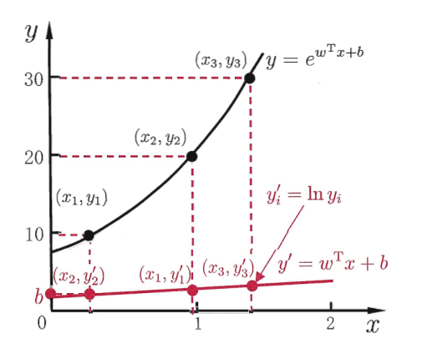

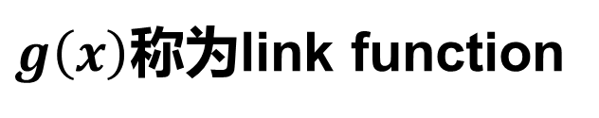

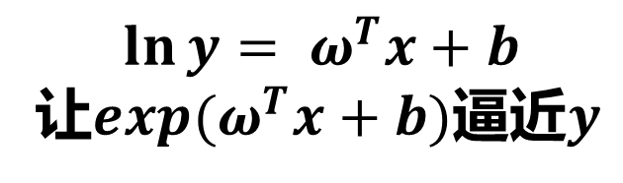
对数线性模型(逻辑回归）
$$y= ω^{T}x+b$$
$$\ln{y}= ω^{T}x+b$$
让$exp(ω^{T}x+b)$逼近$y$
$$y=g^{−1}(ω^{T}x+b)$$
$g\left(x\right)$称为link function

Slide 14
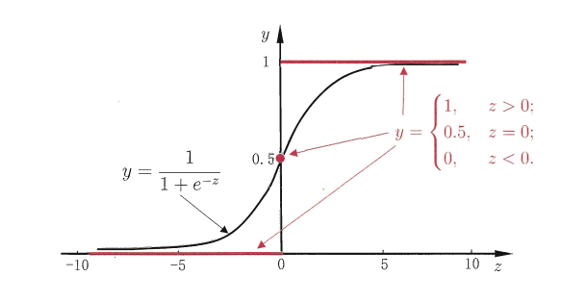
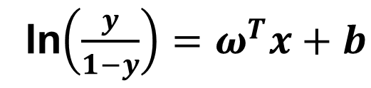
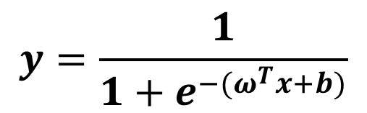
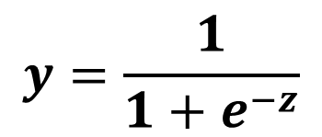
Sigmoid 函数
单位阶跃函数不连续，不能直接作用于 link function
$$y=\frac{1}{1+e^{−z}}$$
$$y=\frac{1}{1+e^{−(ω^{T}x+b)}}$$
ln$\left(\frac{y}{1−y}\right)=ω^{T}x+b$
y视为样本x作为正例的可能性，则1-y便是其反例的可能性。二者的比值便被称为“几率”。
用线性回归模型的预测结果去逼近真是标记的对数几率。实际上是分类学习方法

Slide 15
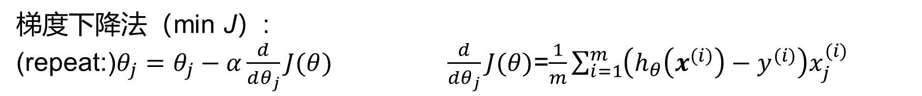
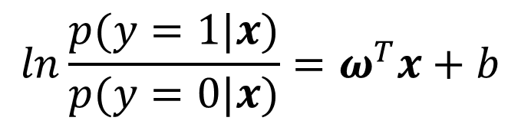
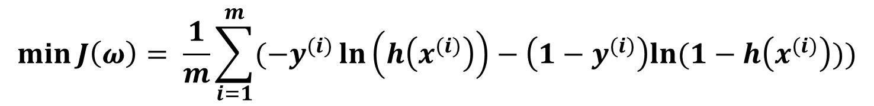
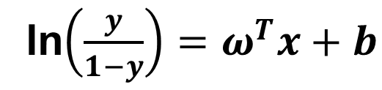

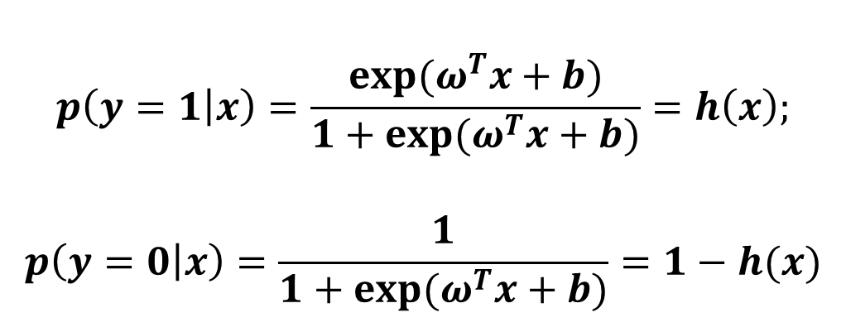
$$p\left(y=1 | x\right)=\frac{exp⁡(ω^{T}x+b)}{1+exp⁡(ω^{T}x+b)}=h\left(x\right);$$
$$p\left(y=0 | x\right)=\frac{1}{1+exp⁡(ω^{T}x+b)}=1−h(x)$$
对数几率回归参数优化
ln$\left(\frac{y}{1−y}\right)=ω^{T}x+b$
$$ln\frac{p(y=1|x)}{p(y=0|x)}=ω^{T}x+b$$
综合
$$p\left(y | x, ω\right)=(h(x))^{y}(1−h(x))^{1−y}$$
极大似然估计
$$\min{J\left(ω\right)= \frac{1}{m}\sum_{i=1}^{m}{(−y^{(i)}\ln\left(h\left(x^{(i)}\right)\right)−\left(1−y^{(i)}\right)ln⁡(1−h\left(x^{(i)}\right)))}}$$
梯度下降法（min J）:
(repeat:)$θ_{j}=θ_{j}−α\frac{d}{dθ_{j}}J(θ)$ $\frac{d}{dθ_{j}}J(θ)$=$\frac{1}{m}\sum_{i=1}^{m}{\left(h_{θ}\left(x^{(i)}\right)−y^{(i)}\right)x_{j}^{(i)}}$
Notes:
我们来看看如何确定式（ 3.18）中的 ω 和 b. 若将式（3.18）中的 y视为类 后验概率估计 p( y = 1 I x） ，则式可重写为

Slide 16
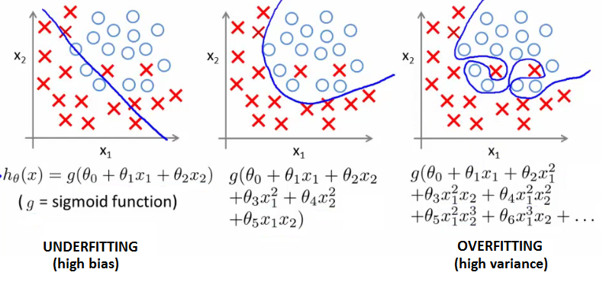
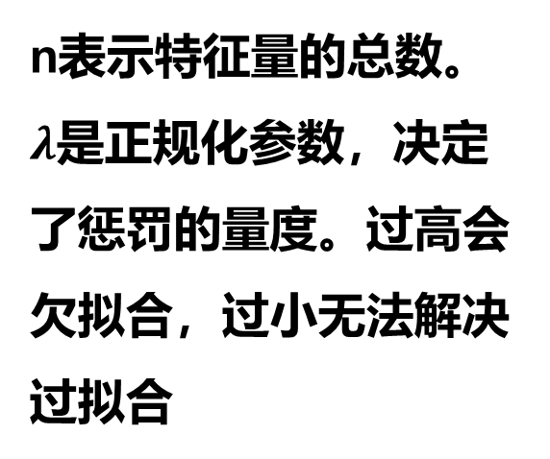
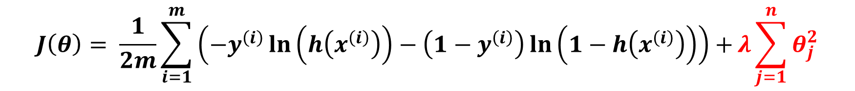
正则化
正则化的方法，就是给代价函数后面加个“惩罚项” 来降低它对数据的拟合能力
$$J\left(θ\right)= \frac{1}{2m}\sum_{i=1}^{m}{\left(−y^{\left(i\right)}\ln\left(h\left(x^{\left(i\right)}\right)\right)−\left(1−y^{\left(i\right)}\right)\ln\left(1−h\left(x^{\left(i\right)}\right)\right)\right)+}λ\sum_{j=1}^{n}{θ_{j}^{2}}$$
n表示特征量的总数。
$λ$是正规化参数，决定了惩罚的量度。过高会欠拟合，过小无法解决过拟合

Slide 17
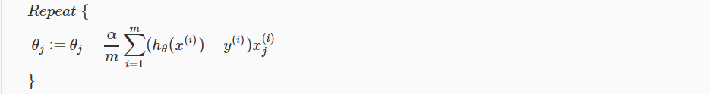
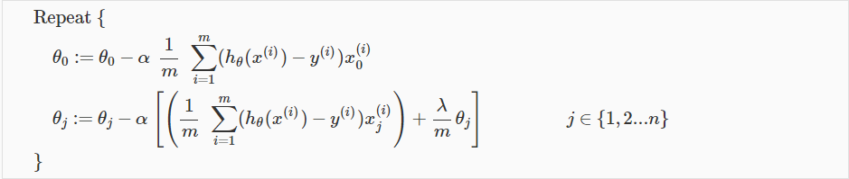
正则化的梯度下降
之前：
正则化之后：

Slide 18
Logistic回归的优缺点
该模型依旧是线性的，只有当数据线性可分时（例如，数据可被某决策平面完全分离），这一算法才会有很好的表现。
优点：预测结果是界于0和1之间的概率，而算法也能通过正则化以避免过拟合。逻辑模型很容易通过随机梯度下降来更新数据模型。
缺点：只能处理二分类问题，必须线性可分。非线性特征需要转化。预测结果呈“S”型，因此从log(odds)向概率转化的过程是非线性的，在两端随着​log(odds)值的变化，概率变化很小，边际值太小，slope太小，而中间概率的变化很大，很敏感。 导致很多区间的变量变化对目标概率的影响没有区分度，无法确定阈值。

Slide 19
03
线性判别分析
Linear Discriminant Analysis

Slide 20
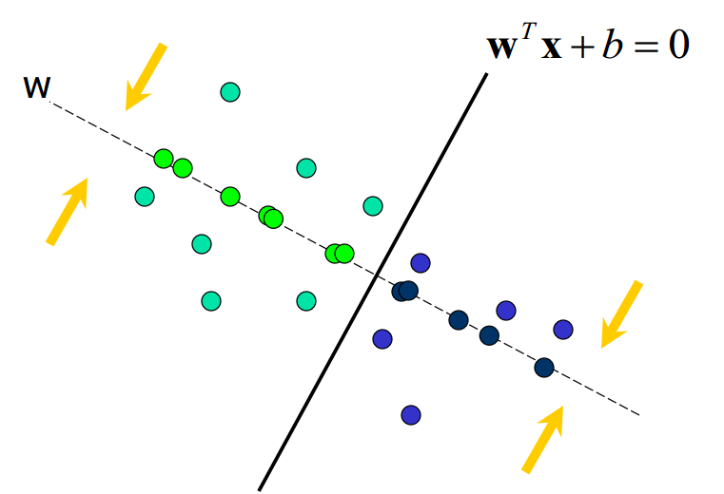
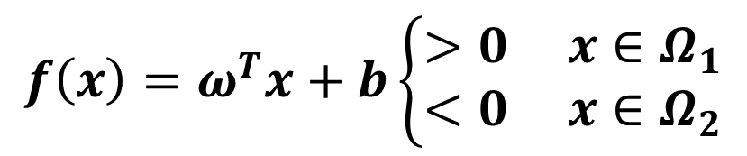
二分类问题
最简单的分类面：超平面（线性判别函数）
$$f\left(x\right)=ω^{T}x+b\left\{\begin{aligned}>0 x∈Ω_{1} \\ <0 x∈Ω_{2}\end{aligned}\right.$$
$f\left(x\right)=0$是分类面，$ω$是超平面法向量，b是偏移量
基本思想（投影之后可分性较好）：
两类之间的距离尽可能远
每一类自身尽可能紧凑

Slide 21

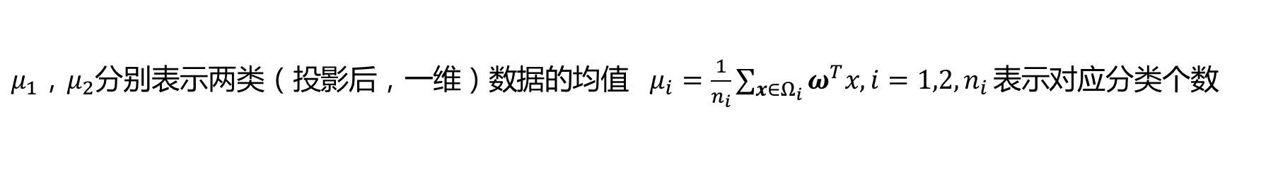
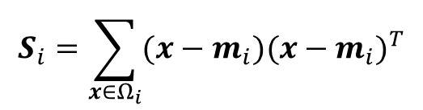
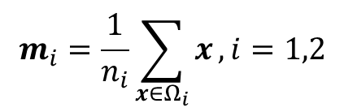
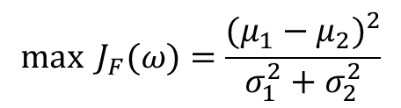
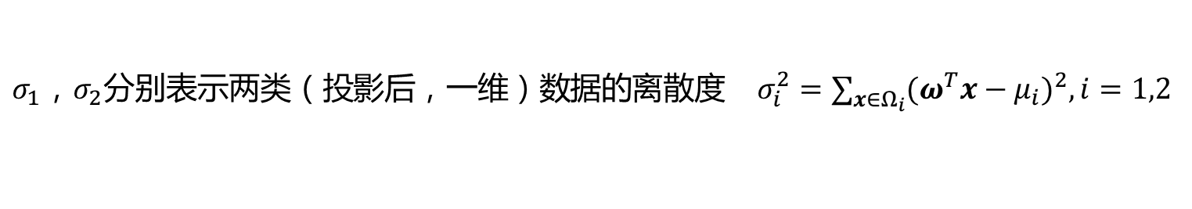

Fisher线性判别 求解分类面
$μ_{1}$，$μ_{2}$分别表示两类（投影后，一维）数据的均值 $μ_{i}=\frac{1}{n_{i}}\sum_{x∈Ω_{i}}{ω^{T}x, i=1,2, n_{i}}表示$对应分类个数
$σ_{1}$，$σ_{2}$分别表示两类（投影后，一维）数据的离散度 $σ_{i}^{2}=\sum_{x∈Ω_{i}}{(ω^{T}x−μ_{i})^{2}, i=1,2}$
Fisher准则：
$$\max{{ J}_{F}\left(ω\right)=\frac{(μ_{1}−μ_{2})^{2}}{σ_{1}^{2}+σ_{2}^{2}}}$$
关系：
$$μ_{i}=ω^{T}m_{i}$$
$$σ_{i}^{2}=ω^{T}\sum_{x∈Ω_{i}}{(x−m_{i})(x−m_{i})^{T}ω}$$
定义：均值向量m₁, m₂
$$m_{i}=\frac{1}{n_{i}}\sum_{x∈Ω_{i}}{x}, i=1,2$$
类内离散度矩阵S₁, S₂
$$S_{i}=\sum_{x∈Ω_{i}}{(x−m_{i})(x−m_{i})^{T}}$$
$$=ω^{T}S_{i}ω$$

Slide 22
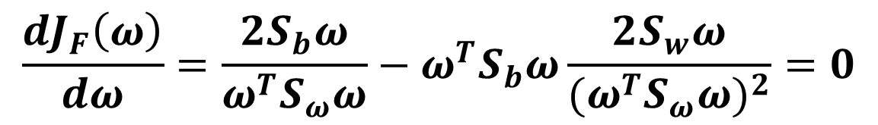
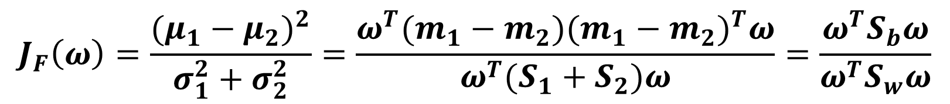

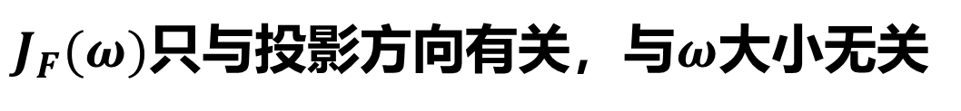



Fisher线性判别 求解分类面
定义: $S_{b}=(m_{1}−m_{2})(m_{1}−m_{2})^{T}$为类间离散度矩阵
$S_{w}=S_{1}+S_{2}$为类内总离散度矩阵
Fisher准则：
$$J_{F}\left(ω\right)=\frac{(μ_{1}−μ_{2})^{2}}{σ_{1}^{2}+σ_{2}^{2}}=\frac{ω^{T}(m_{1}−m_{2})(m_{1}−m_{2})^{T}ω}{ω^{T}(S_{1}+S_{2})ω}=\frac{ω^{T}S_{b}ω}{ω^{T}S_{w}ω}$$
$$\hat{ω}=\underset{ω}{arg max}{J_{F}(ω)}$$
（广义瑞利商）
$J_{F}(ω)$只与投影方向有关，与$ω$大小无关
对$J_{F}\left(ω\right)$求导，令
$$\frac{dJ_{F}\left(ω\right)}{dω}=\frac{2S_{b}ω}{ω^{T}S_{ω}ω}−ω^{T}S_{b}ω\frac{2S_{w}ω}{(ω^{T}S_{ω}ω)^{2}}=0$$
$S_{w}^{−1}S_{b}ω=αω$ （$α=\frac{ω^{T}S_{b}ω}{ω^{T}S_{w}ω}$）

Slide 23




Fisher线性判别 求解分类面
根据类间离散度定义
$$S_{b}ω=(m_{1}−m_{2})(m_{1}−m_{2})^{T}ω=αS_{w}ω$$
$(m_{1}−m_{2})^{T}ω是一个$数，记为c
$$ω=\frac{c}{α}S_{w}^{−1}\left(m_{1}−m_{2}\right) 或 ω=(S_{1}+S_{2})^{−1}\left(m_{1}−m_{2}\right)$$
$b=−\frac{μ_{1}+μ_{2}}{2}=−\frac{1}{2}ω^{T}(m_{1}+m_{2}$)

Slide 24
Fisher线性判别
核心思想
假设各个类别的样本数据符合高斯分布，把高维的样本投射(project)到低维上。利用极大似然估计计算各个类别投影数据的均值和方差，进而得到该类别高斯分布的概率密度函数。同类的样本尽量靠近，而不同类的尽量分开。
预测时，带入各个类别的高斯分布概率密度函数，计算它属于这个类别的概率，最大的概率对应的类别即为预测类别。

Slide 25
Fisher线性判别
从贝叶斯决策理论的角度可以证明LDA在两类数据同先验、满足高斯分布且协方差相等时，LDA可达到最优分类。
LDA可以实现降维，因而LDA也常被视为一种经典的监督降维技术。

Slide 26
线性判别分析的优缺点
优点：
作为降维工具，使得我们能方便地观察样本分布。
在降维过程中可以使用类别的先验知识经验
缺点：
分类准确率往往不是很高。本身假定样本成正态分布。如果数据本身不是正态分布（如同心圆等），则很难判别。
LDA降维最多降到类别数k-1的维数
LDA在数据维度与数据样本量相差悬殊（数倍）时准确率较差
LDA可能过度拟合数据。

Slide 27
04
多分类问题
Multiclass classification

Slide 28
基本策略
利用二分类学习方法来解决多分类问题
拆分
核心思想
+
集成
拆分策略：
OvO One vs. One
OvR One vs. Rest
MvM Many vs. Many
Notes:
给定数据集 D = {(xi,Yi), ( x2 , Y2), . . . , ( xm , Ym汁，执ε ｛C1, C2, . .., CN}­
OvO 将这 N 个类别两两配对 从而产生 N(N 一 1)/2 个二分类惺务，例如OvO 将为区分类别 G 和 Ci 训练 个分类器，该分类器把D 中的 Ci 类样例作为正 例，Ci 类样例作为反例．在测试阶段，新样本将同时提交给所有分类器 ，于是我 们将得到 N( N -1)/2 个分类结果，最终结果可通过投票产生：即把被预测得最 多的类别作为最终分类结果 。
OvR 则是每次将一个类的样例作为正例 、所有其他类的样例作为反例来 训练 N个分类器．在测试时若仅有一个分类器预测为正类 ，则对应的类别标记 作为最终分类结果 如图 3.4 所示．若有多个分类器预测为正类 ， 则通常考虑各

Slide 29


一对一 OvO
训练集样本C₁, C₂, …, C_{n}训练时两两组合为二分类进行训练
新样本通过$C_{N}^{2}$个分类器得到N(N-1)/2个分类结果，最终结果根据这些分类投票产生（被预测的最多的类别作为最终分类结果）

Slide 30

一对其余 OvR
训练时一个类作为正例，其余所有类作为反例。这样共有N个二分类器进行训练，新样本通过分类器时预测结果为正例的即为最终结果。
分类较多时，OvO训练时间开销一般比OVR小，但预测性能不一定

Slide 31
多对多 MvM
前两种情况都是MvM的特殊情况
每次将若干类作为正类，若干类作为反类
纠错输出码ECOC Error Correcting Output Codes
类\分类器 | f₁ | f₂ | f₃ | f₄ | f₅ | 与新样本海明距离
C₁ | -1 | +1 | -1 | +1 | +1 | 3
C₂ | +1 | -1 | -1 | +1 | -1 | 4
C₃ | -1 | +1 | +1 | -1 | +1 | 1
C₄ | -1 | -1 | +1 | +1 | -1 | 2
新样本 | -1 | -1 | +1 | -1 | +1
C₃与新样本的海明距离最小，所以最终结果是C₃

Slide 32

类别不平衡
不同类样本数相差很大，导致学习效果不佳。
如1000个样本，有998个是反例，2个是正例，一个对样本永远只预测为反例的学习器也能实现99.8%的正确率
引入再缩放（rescaling），假设正例数目为m⁺，反例数目为m⁻，那么可以设定决策条件：
$\frac{y}{1−y}>\frac{m^{+}}{m^{−}}$ 预测为正例

Slide 33

类别不平衡
但再缩放不那么容易，主要是因为不一定能有效的基于训练集观测几率去推断真实几率，
1.欠采样(undersampling) 去除一些反例样本，使正例数目接近于反例，再进行学习。
缺点是直接丢弃可能会丢失信息。采用集成学习避免。
2.过采样(oversampling) 增加正例数目。缺点：很容易过拟合
3.阈值移动(threshold-moving) 直接基于原训练集学习，但预测时将$\frac{y}{1−y}\frac{m^{+}}{m^{−}}$ 嵌入决策。

